Slide 1


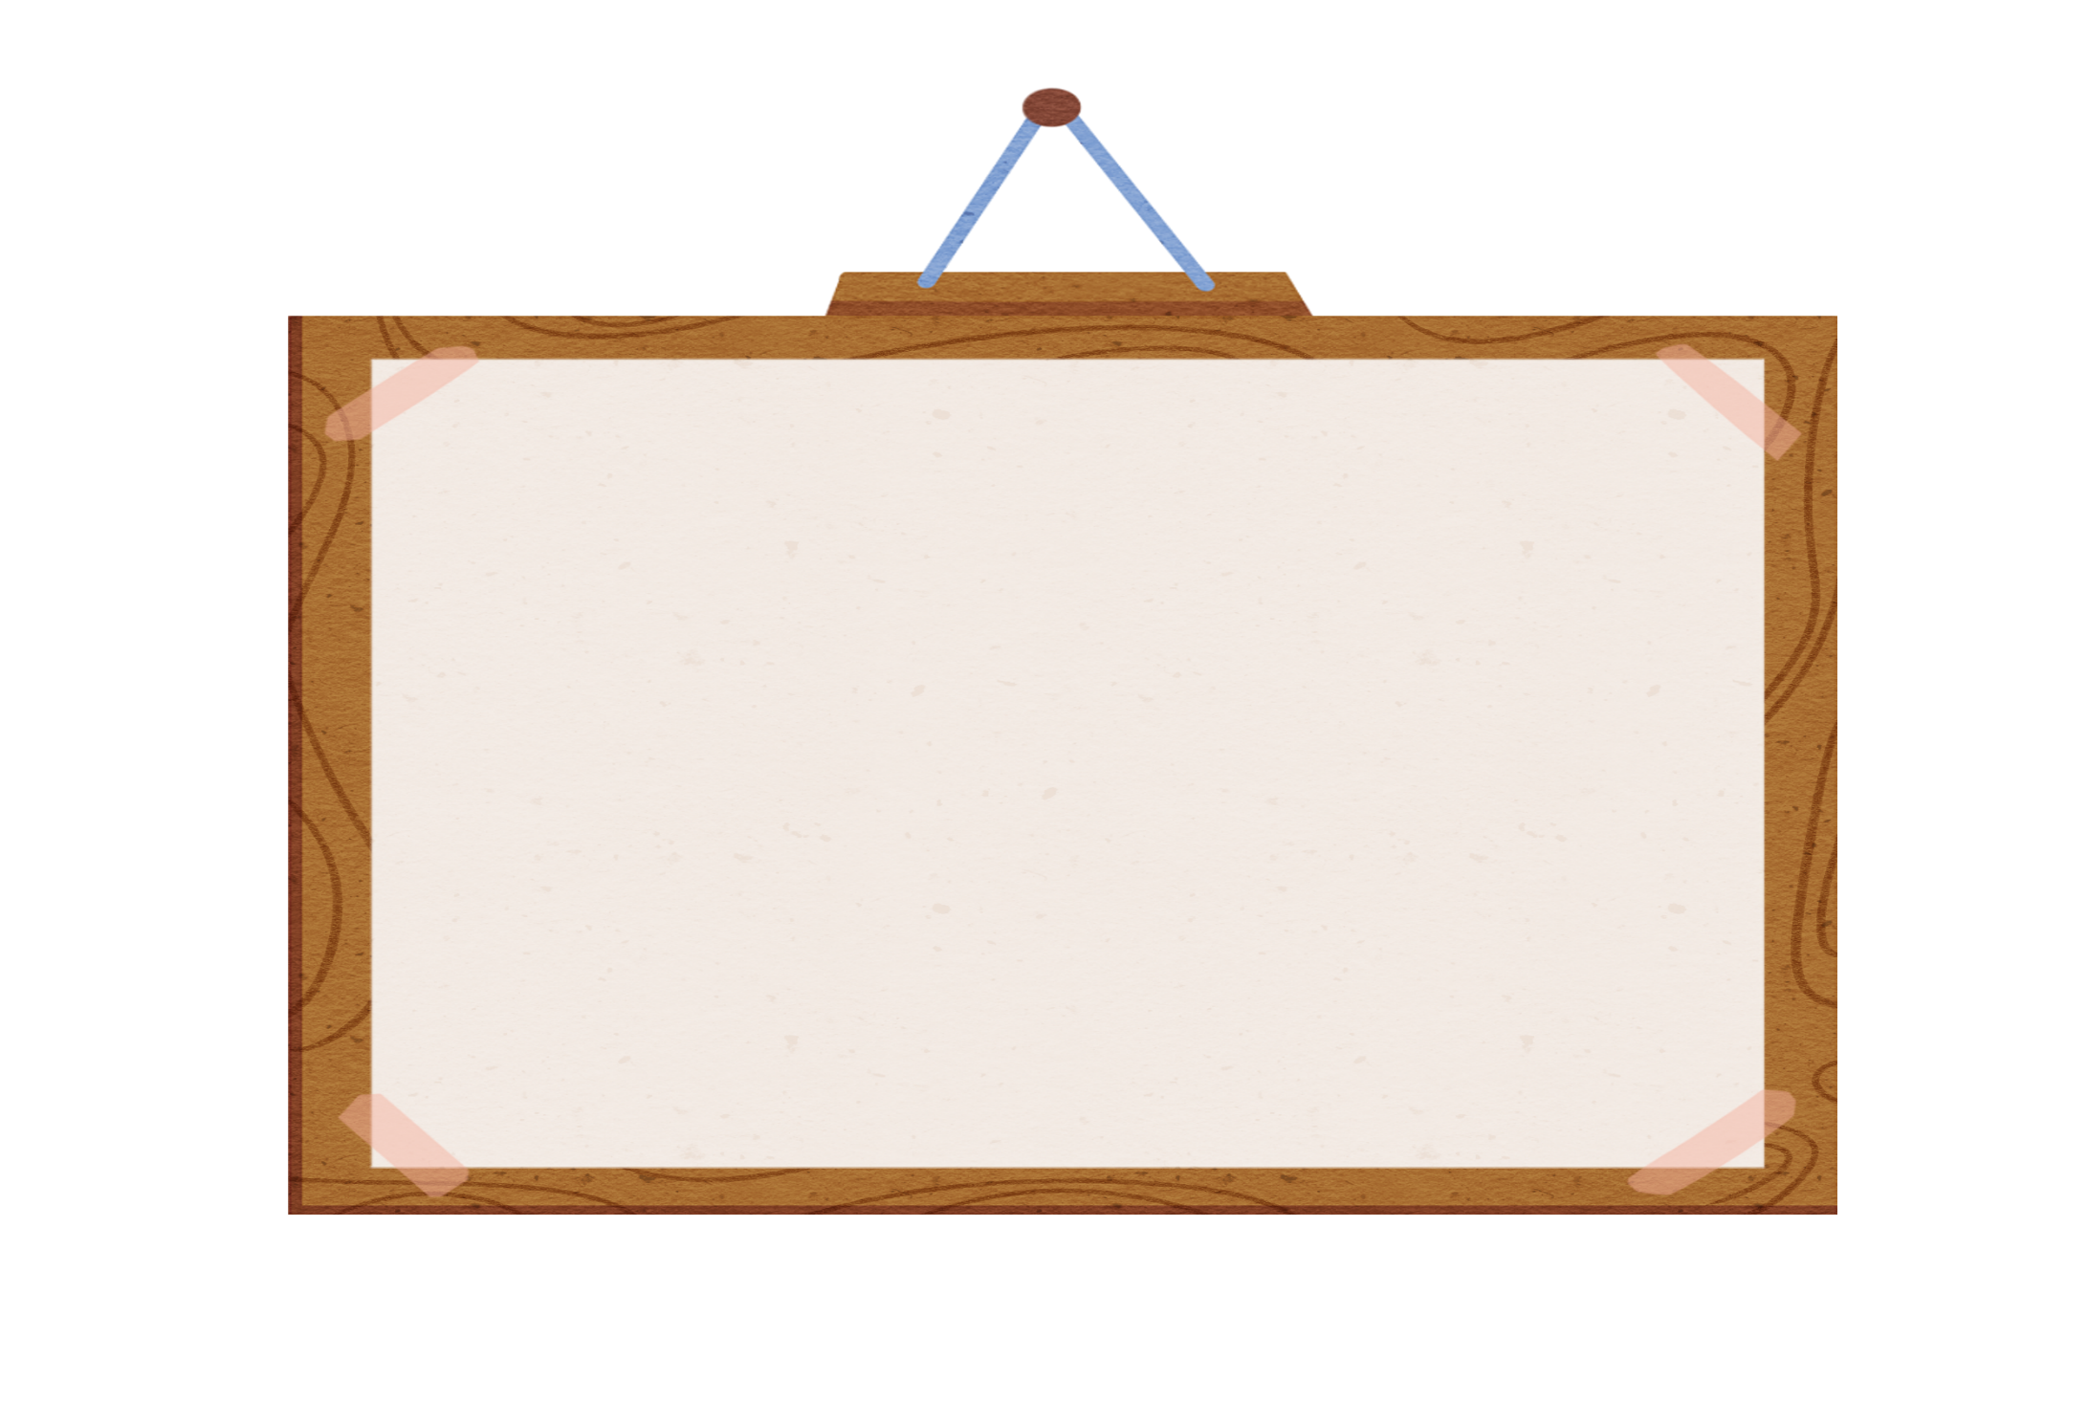




Slide 2








Notes:
Hương Thảo – Zalo 0972115126

Slide 3








Số 5 063 214 có chữ số 6 ở hàng nào?
A. Hàng chục nghìn
B. Hàng trăm nghìn
C. Hàng triệu
D. Hàng nghìn
Notes:
Hương Thảo – Zalo 0972115126

Slide 4
Viết số gồm 6 triệu, 40 nghìn, và 9 đơn vị:
A. 6 400 009
B. 6 040 009
C. 6 004 009
D. 6 040 900

Slide 5
Số “Chín mươi triệu một trăm tám mươi hai nghìn” được viết là:
A. 91 820 000
B. 918 200
C. 90 182 000
D. 9 182 000

Slide 6
Số nào được viết dưới dạng 200 000 000 + 70 000 000 + 600 000 + 3 000 + 90 + 1?
A. 270 603 091
B. 276 391 000
C. 207 639 100
D. 207 603 910
Notes:
Hương Thảo – Zalo 0972115126

Slide 7



Thứ … ngày … tháng … năm …
(Tiết 2)

Slide 8


Slide 9


Bài 1: Đ, S?
Số 14 021 983 có:
Đ
a) Chữ số 4 thuộc lớp triệu.
S
b) Chữ số 0 thuộc hàng chục nghìn.
Đ
c) Chữ số 9 thuộc lớp đơn vị.
S
d) Chữ số 3 thuộc lớp nghìn.

Slide 10
2
Số
Số3 | Lớp triệu |  |  | Lớp nghìn |  |  | Lớp đơn vị
 | Hàng trăm triệu | Hàng chục triệu | Hàng triệu | Hàng trăm nghìn | Hàng chục nghìn | Hàng nghìn | Hàng trăm | Hàng chục | Hàng đơn vị
? | 2 | 0 | 0 | 1 | 9 | 8 | 2 | 6 | 1
1 999 371 |  |  | ? | ? | ? | ? | ? | ? | ?
28 111 031 |  | ? | ? | ? | ? | ? | ? | ? | ?
? | 7 | 1 | 4 | 0 | 0 | 0 | 1 | 0 | 6
1
9
9
9
3
7
1
2
8
1
1
1
0
3
1
714 000 106

Slide 11
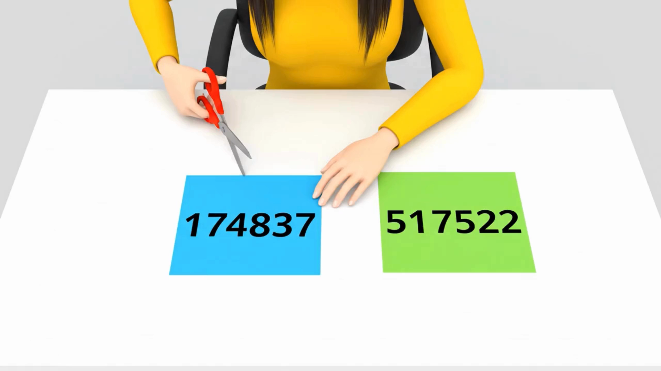

Slide 12
Bài 3: Mi cắt hai mảnh giấy đã ghi hai số thành 4 mảnh nhỏ như hình sau:
17 483
000
75 175
226
Ghép các mảnh giấy nhỏ và cho biết số ghi trên mỗi mảnh giấy ban đầu là số nào?

Slide 13
Số ghi trên mỗi mảnh giấy ban đầu là:
17 483
226
75 175
000

Slide 14
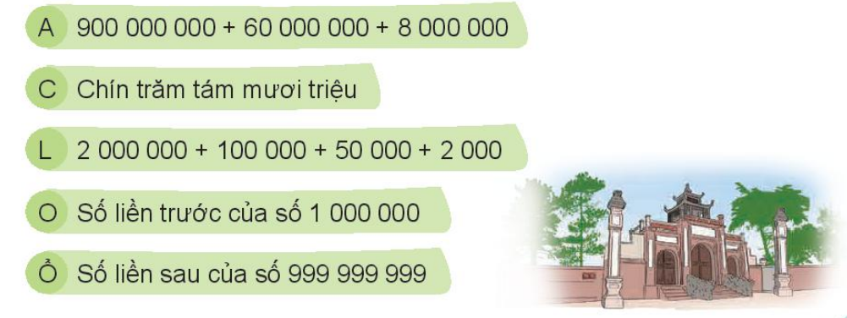
4
Giải ô chữ dưới đây.
Ổ
L
O
A
Biết rằng:
968 000 000
980 000 000
2 152 000
999 999
1 000 000

Slide 15
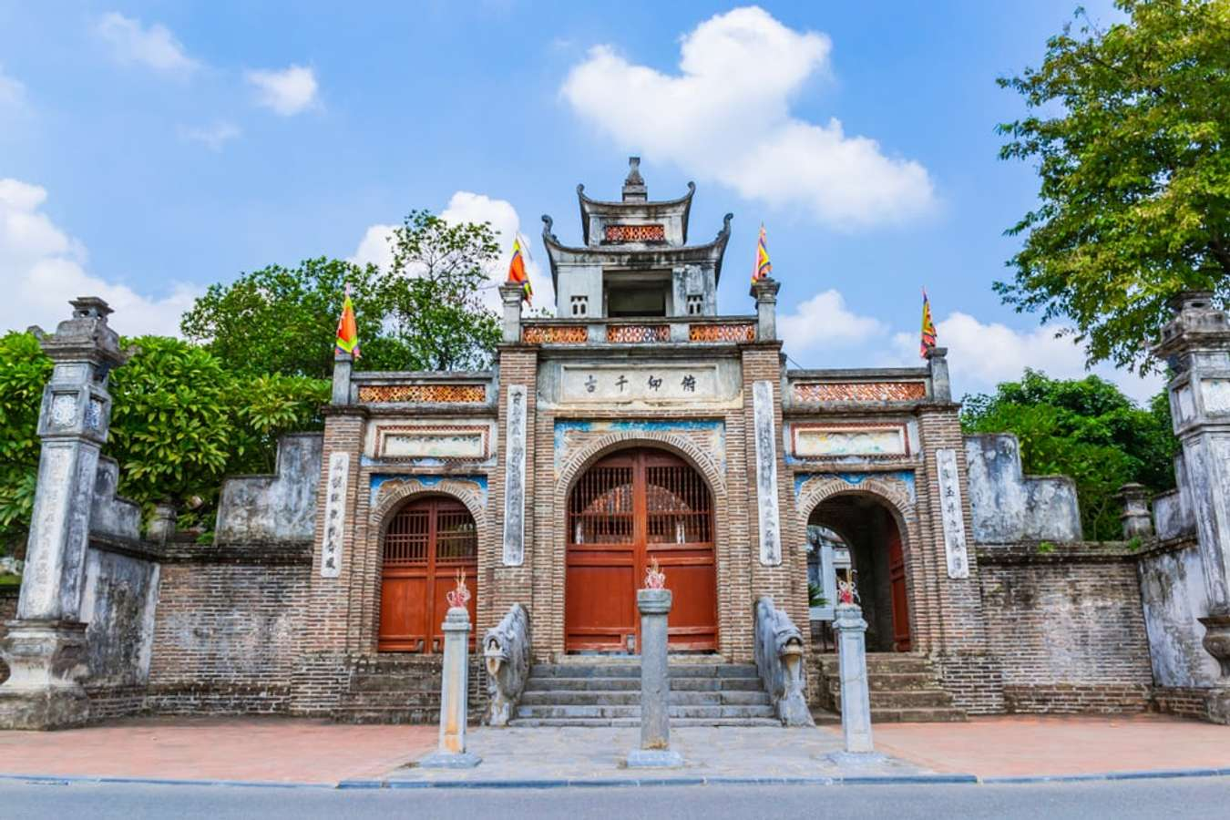
Thành Cổ Loa còn có tên gọi khác là Loa Thành, là tòa thành cổ gắn liền với truyền thuyết An Dương Vương xây thành và chuyện Mỵ Châu – Trọng Thuỷ. Tòa thành này được xây dựng từ thế kỷ thứ III TCN, là kinh đô của nước Âu Lạc, nay thuộc địa phận của huyện Đông Anh, Thủ đô Hà Nội.

Slide 16


Slide 17





VÒNG QUAY
MAY MẮN
234 878 999
256 879
234 878 999
100 000 000
Hãy đọc những
con số mà kim quay dừng lại
345 000 787
999 999 000
123 456
709 000
QUAY

Slide 18


GV GHI DẶN DÒ Ở ĐÂY.
GV GHI DẶN DÒ Ở ĐÂY.
GV GHI DẶN DÒ Ở ĐÂY.
GV GHI DẶN DÒ Ở ĐÂY.

Slide 19


